Slide 1
«РОССИЯ-МОЯ МАЛАЯ РОДИНА»
г. Грязи

Slide 2
ИСТОРИЯ ГОРОДА ГРЯЗИ.

Slide 3
ИСТОРИЯ ГОРОДА ГРЯЗИ.

Slide 4
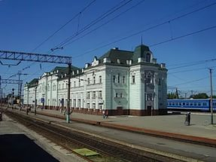
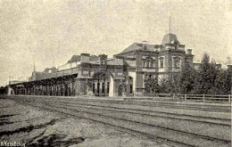
ИСТОРИЯ ГОРОДА ГРЯЗИ.

Slide 5
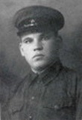
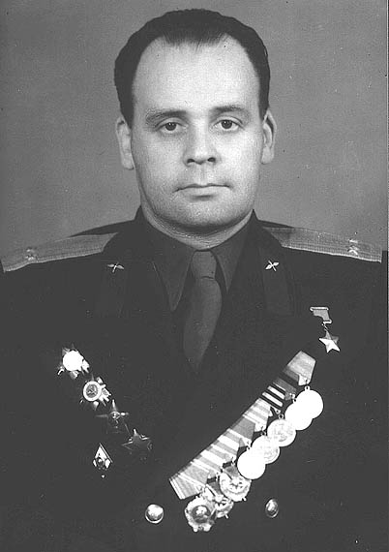
Наш город во время ВОВ. Наши герои.

Slide 6
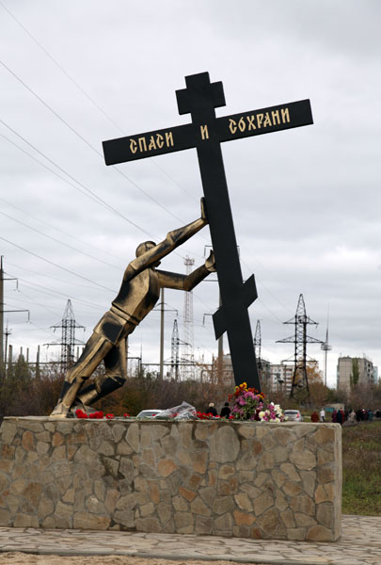
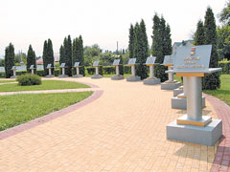
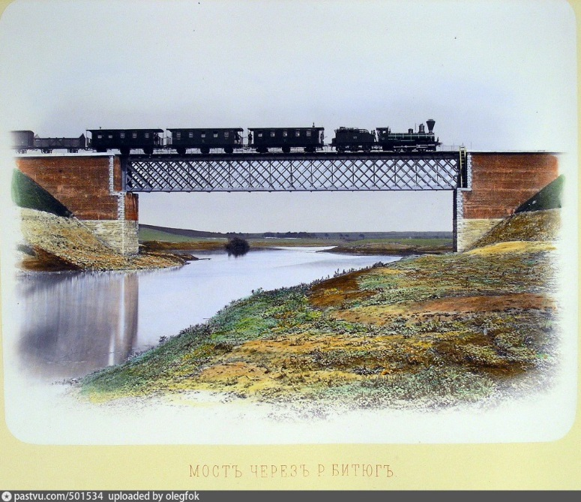
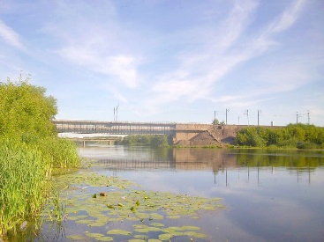
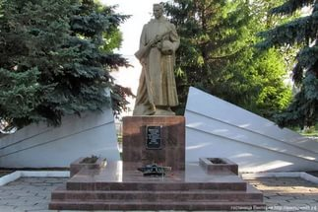
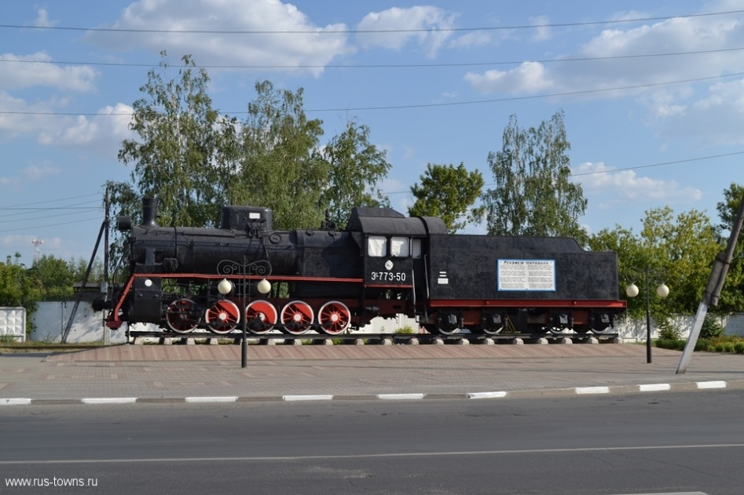
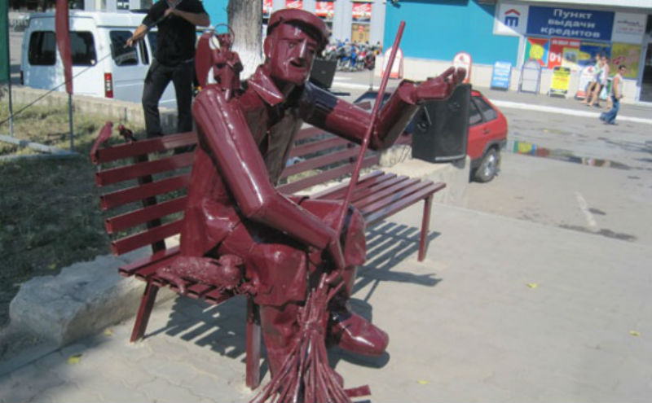
Современный город.

Slide 7
Храмы города Грязи.
Церковь Казанской Божией Матери, г. Грязи
Дата основания: 1848 год
Состояние: восстановлена, действующая.

Slide 8
Храмы города Грязи.
Церковь Николая Чудотворца, г. Грязи
Дата основания: 1773 год.
Состояние: восстановление, действующая.

Slide 9
Храмы города Грязи.
Церковь Богоявления Господня, с. Бутырки
Дата основания:1896 год.
Состояние: действующая.

Slide 10
Храмы города Грязи.
Храм Димитрия Солунского, с. Коробовка
Дата основания: 1879-1883
Состояние: действующая

Slide 11
Храмы города Грязи.
Церковь Иоанна Богослова, с. Головщино
Дата основания: 1761 год
Состояние: восстановление.

Slide 12
Храмы города Грязи.
Церковь Космы и Дамиана, с. Казинка
Дата основания: 1851-1852
Состояние: восстановление, действующая.

Slide 13
Храмы города Грязи.
Церковь Покрова Пресвятой Богородицы, с. Верхний Телелюй
Дата основания: 1891 год
Состояние: восстановление

Slide 14
Храмы города Грязи.
Церковь Рождества Христова, с. К. Байгора
Дата основания: 1815 год
Состояние: действующая

Slide 15
Храмы города Грязи.
Церковь Николая Чудотворца, с. Каменное
Дата основания: 1851-1852
Состояние: действующая.

Slide 16
Храмы города Грязи.
Церковь Николая Чудотворца, с. Двуречки
Дата основания: 1811/1816
Состояние: действующая

Slide 17
Храмы города Грязи.
Церковь Богоявления Господня, с. Ярлуково
Дата основания: 1809 год
Состояние: восстановление, действует.

Slide 18
Храмы города Грязи.
Церковь Георгия Победоносца, с. Малей
Дата основания: 1799 год
Состояние: действующая.

Slide 19
Храмы города Грязи.
Церковь Успения Пресвятой Богородицы, с. Кузовка
Дата основания: 1811 год
Состояние: разрушена

Slide 20
Храмы города Грязи.
Церковь Иоанна Богослова, с. Карамышево
Дата основания: 1889-1900
Состояние: действующая

Slide 21
Храмы города Грязи.
Церковь Троицы Живоначальной, с. Сошки
Дата основания: 1823 год
Состояние: восстановление, действующая.

Slide 22
Храмы города Грязи.
Церковь Космы и Дамиана, с. Средняя Лукавка
Дата основания: 1854 год
Состояние: восстановление, ведутся службы.

Slide 23
Храмы города Грязи.
Никольский храм, с. Плеханово
Дата основания: 1883 год
Состояние: действующая

Slide 24
Храмы города Грязи.
Церковь Покрова Святой Богородицы, с. Синявка
Дата основания: 1835-1837
Состояние: не действует

Slide 25
Храмы города Грязи.
Михайло-Архангельский храм, с. Фащевка
Дата основания: 1794 год
Состояние: действующая

Slide 26
СПАСИБО ЗА ВНИМАНИЕ.

